Slide 1
5.5 势力场中的平衡方程
作业：5-8，5-16，5-17

Slide 2
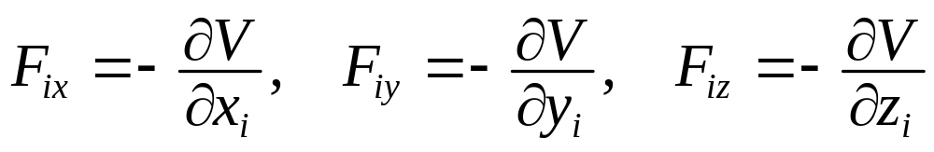
力场
若在空间某区域，质点所受的作用力只依赖于空间位置和时间，而与其速度无关，则称该空间区域存在力场，如重力场、万有引力场、弹性力场、电场、磁场等。
若存在标量函数V，只依赖于质点P_{i}的坐标 x_{i}、 y_{i}、 z_{i}和t，且质点P_{i}在力场中所受力为
则称力场有势，函数V为势能，F_{i}为有势力。

Slide 3
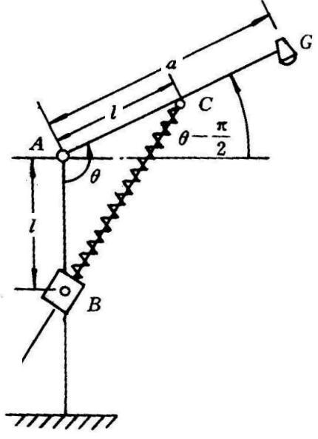
例1
已知：灯G的质量为m，A、C为铰链，B为套筒。杆的质量不计。当θ= 180º时弹簧为原长。
求：当θ= 120º时系统处于平衡，弹簧刚度k应具有的大小。

Slide 4
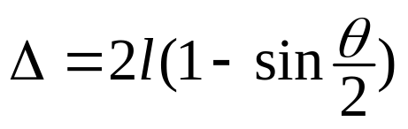
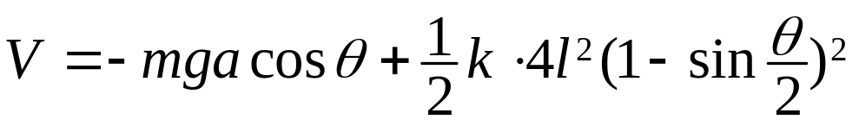
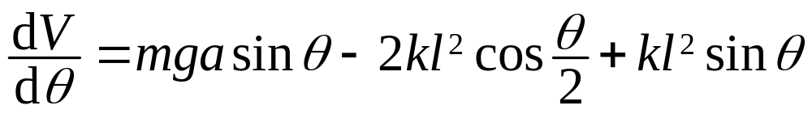
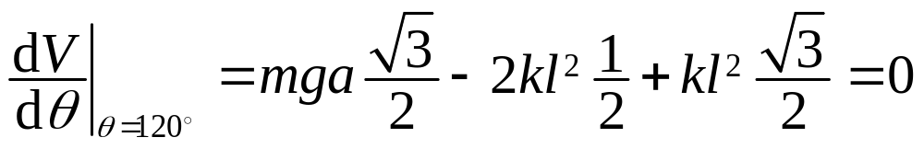
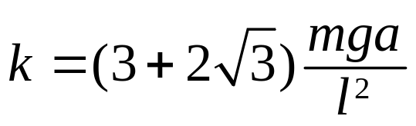
解

Slide 5
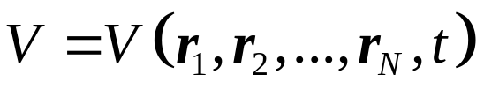
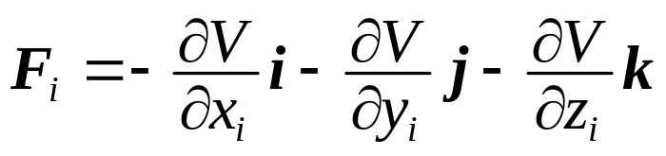
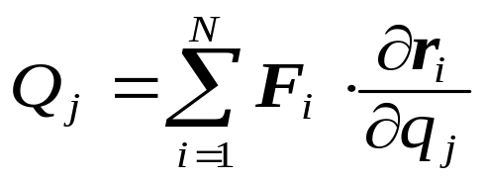
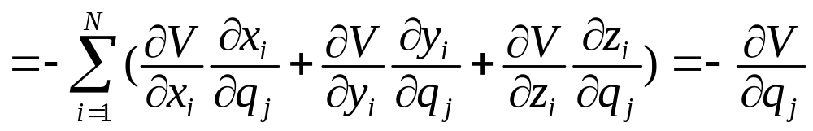
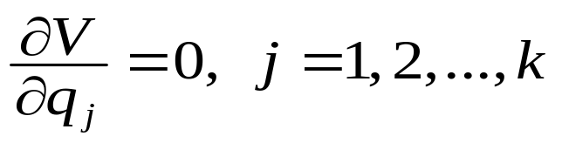
势力场中平衡方程
设质系所受的主动力有势：
这是k个平衡方程
具有完整理想约束的质系，如果所有主动力有势，则势能(广义坐标的函数)在平衡位置取驻值。

Slide 6
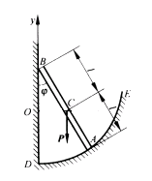
例2
均质杆AB长2l，一端靠在光滑的铅垂墙壁上，另一端放在固定光滑曲面DE上，如图所示。欲使细杆能静止在铅垂平面的任意位置。问曲面的DE应是怎样的曲线？
x

Slide 7
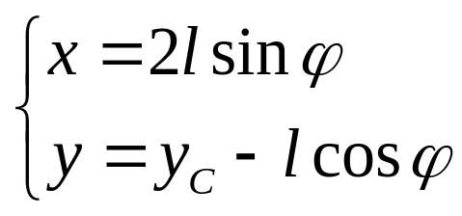
解
建立图示的坐标系。杆在主动力(重力)P作用下在任意位置静止，势能V＝Py_{C} ，由V在任意位置都取驻值可知y_{C}为常数，显然该常数为l.
A点的坐标为
可见，曲线DE是以(0,l)为中心、长短半轴各为l和2l的椭圆的一部分。
x

Slide 8

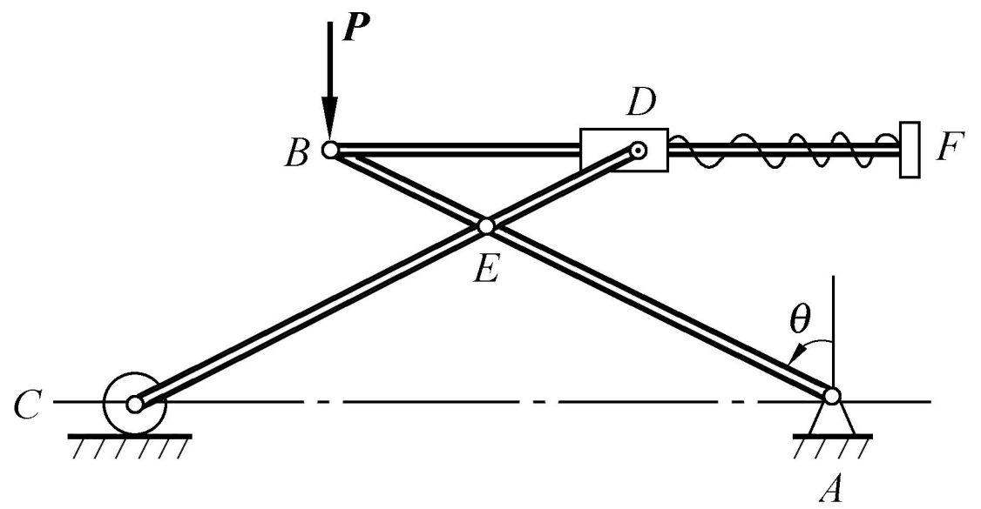
例6
在图示机构中，AB与CD长均为a=300cm，在E处以铰链连接，BE＝DE＝a/3，AB与BF在B处以铰链连接，D处为一光滑套筒，C处为小滚轮，弹簧刚度系数为1.8kN/m,且当 时，弹簧为原长，求当在B处作用载荷P =1.2kN 时，系统的平衡位置。

Slide 9


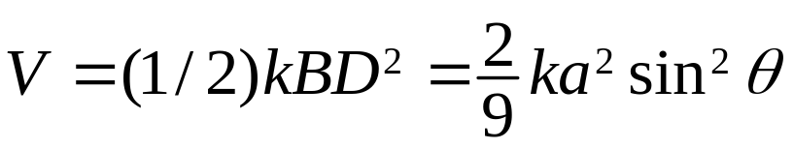
解：
弹簧变形量为：
弹簧的弹性势能为：

Slide 10
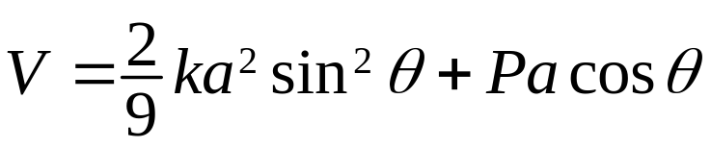
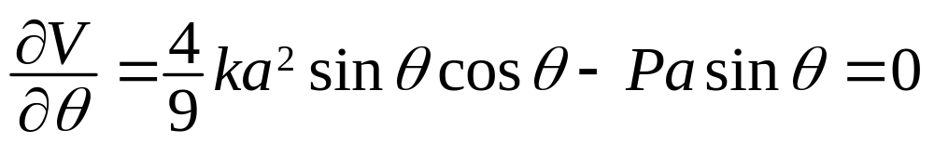
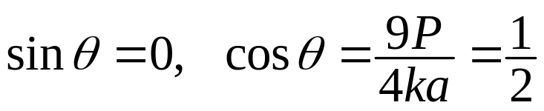
在B点用重量为P的重物代替载荷，则所有主动力有势，势能为

Slide 11








例7
如图所示，圆柱半径为R，重为W，搁置在倾斜平板AB上，AB＝l。B点用细绳拉在墙上。设各接触点都是光滑的，求平衡时绳的拉力T。

Slide 12




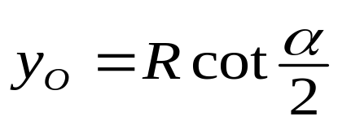
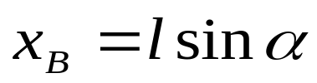

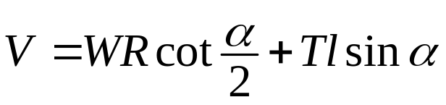
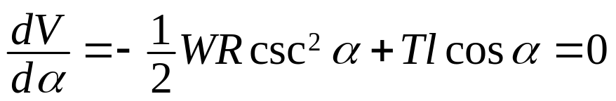
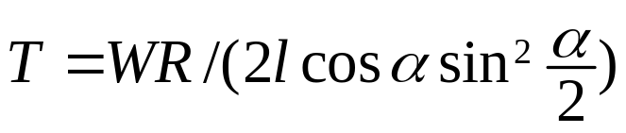
解
解除绳的约束，代之以约束力T，作用在B处，看作主动力。取坐标系Axy，系统的势能为：
取α 角为广义坐标，则

Slide 13
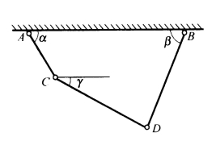
虚功原理应用总结
研究对象：任意质点系
三种形式的适用条件：约束、主动力
主动载荷可以用势能表示，首先考虑第三种形式，归结为纯数学问题。
前两种形式差别不大，只需分析主动力作用点的虚位移之间的关系，归结为运动学(类似速度分析)
独立方程(未知量)数等于自由度
有时第三种形式不好用，如右图，
求平衡时三个角度的关系，而这正
是将势能写成广义坐标的函数时所需要的。

Slide 14



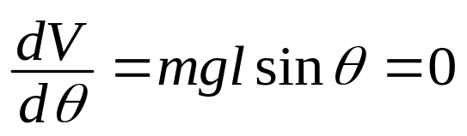




平衡位置的稳定性
取悬挂点为零势能点，单摆的势能为
刚性杆
由
单摆的平衡位置有：
单摆在最低点受到微小干扰后，会在该平衡位置附近微幅摆动；单摆在最高点受到微小干扰后，会离开该平衡位置。最低点稳定，最高点不稳定。

Slide 15
平衡位置稳定性定理
17世纪初叶意大利物理学家Torricelli发现：重心最低时平衡稳定，Lagrange推广到保守系统。
Lagrange定理：若完整保守系统的势能函数在孤立平衡位置取严格极小值，则该平衡位置稳定。
注：
1）稳定性属于动力学问题，该定理严格证明无法在此给出。
2）保守系统的定义：约束定常、主动力有势、势能不显含时间

Slide 16

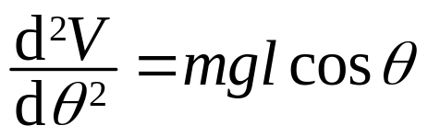
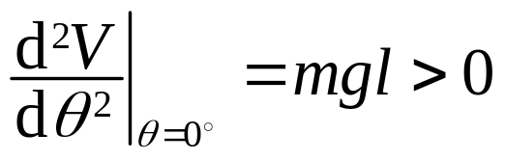
取悬挂点为零势能点，单摆的势能为
刚性杆
由
单摆的平衡位置有：
势能在该孤立平衡位置取极小值，因此该平衡位置稳定。

Slide 17
例8
已知：灯G的质量为m，A、C为铰链，B为套筒。杆的质量不计。当θ= 180º 时弹簧为原长。
求：当θ= 120º时系统处于平衡，弹簧刚度k应具有的大小，并讨论平衡位置的稳定性。

Slide 18
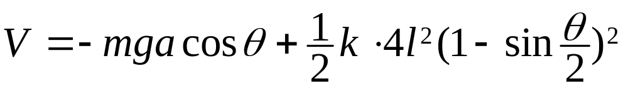
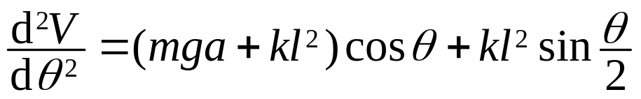
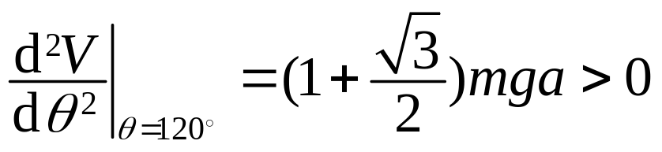
解
系统处于稳定平衡位置

